Slide 1

Bài 5
NGỮ VĂN 7
Tập 1
Nói và nghe:
Giải thích quy tắc, luật lệ
của một hoạt động hay trò chơi

Slide 2


Ấn để đến trang sách

Slide 3




THẢO LUẬN NHÓM
Kiểm tra lại phần chuẩn bị cho bài nói của nhóm mình.

Slide 4

Ấn để đến trang sách

Slide 5



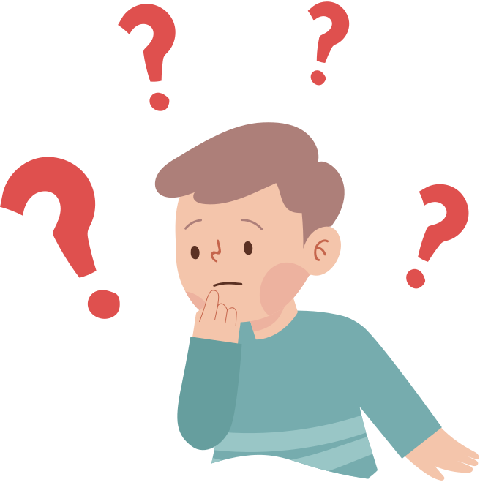
Giới thiệu về luật lệ, quy tắc của một hoạt động/ trò chơi là gì?
Để thực hiện điều đó em cần chú ý điều gì?

Slide 6



Yêu cầu
Khái niệm:
Giới thiệu về quy tắc, luật lệ của một hoạt động hay một trò chơi là trình bày cho người nghe những quy định mà các thành viên tham gia hoạt động hay trò chơi ấy cần tôn trọng và chấp hành.

Slide 7

Những điều cần lưu ý:
Lựa chọn hoạt động hay trò chơi.
Tìm hiểu các quy tắc, luật lệ của hoạt động hay trò chơi đã chọn.
Lập dàn ý cho bài nói của mình.
Trình bày ý kiến theo dàn ý, chú ý đến điệu bộ, cử chỉ.
Bảo đảm thời gian trình bày, biết lắng nghe ý kiến của người khác.

Slide 8

Ấn để đến trang sách

Slide 9

Các bước
1. Chuẩn bị bài nói
Xem lại văn bản, xác định hoạt động/
trò chơi
Tìm hiểu về cách chơi, cách thức thực hiện
Thu thập các thông tin, tranh ảnh minh hoạ

Slide 10

Tìm ý
2. Tìm ý và lập dàn ý:
1
2
3
4
5
Hoạt động đấu vật được nói đến trong bài diễn ra ở đâu?
Mục đích của thi đấu vật là gì? Những ai tham gia môt trận đấu vật?
Có những quy định gì về hoạt động đấu vật?
Trình tự tiến hành hoạt động đấu vật như thế nào?
Giá trị và ý nghĩa của hoạt động đấu vật là gì?

Slide 11
Dàn ý
Giới thiệu các
hoạt động
Giới thiệu các
quy tắc luật lệ
Nêu giá trị và ý nghĩa của các hoạt động

Slide 12


3. Trình bày bài nói
Các nhóm chuẩn bị để trình bày về bài nói của nhóm mình trước lớp.

Slide 13
Người nói
Người nghe
Dựa vào dàn ý để trình bày, giải thích về quy tắc, luật lệ của hoạt động đấu vật ở Bắc Giang.
Trình bày bằng lời, tránh viết thành văn để đọc; sử dụng điệu bộ, cử chỉ và các phương tiện hỗ trợ phù hợp.
Tập trung lắng nghe ý kiến của người khác.
Nhận xét được điểm mạnh điểm yếu về cách thức trình bày của người nói.
Đưa ra ý kiến để trao đổi, thảo luận.

Slide 14
4. Trao đổi về bài nói
Người nói
Người nghe
Đối chiếu với dàn ý, tham khảo nhận xét của các bạn để kiểm tra:
Nội dung và hình thức trình bày.
Nhận biết được các lỗi về nội dung cách thức trình bày.
Nắm được nội dung mà bạn giới thiệu, nhất là các quy định, luật lệ của một trận đấu vật.
Rút kinh nghiệm về thái độ khi nghe người nói phát biểu, trình bày.

Slide 15



Các em tự đánh giá mức độ hoàn thiện của bài nói của các mình dựa vào phiếu đánh giá.

Slide 16

Ấn để đến trang sách

Slide 17

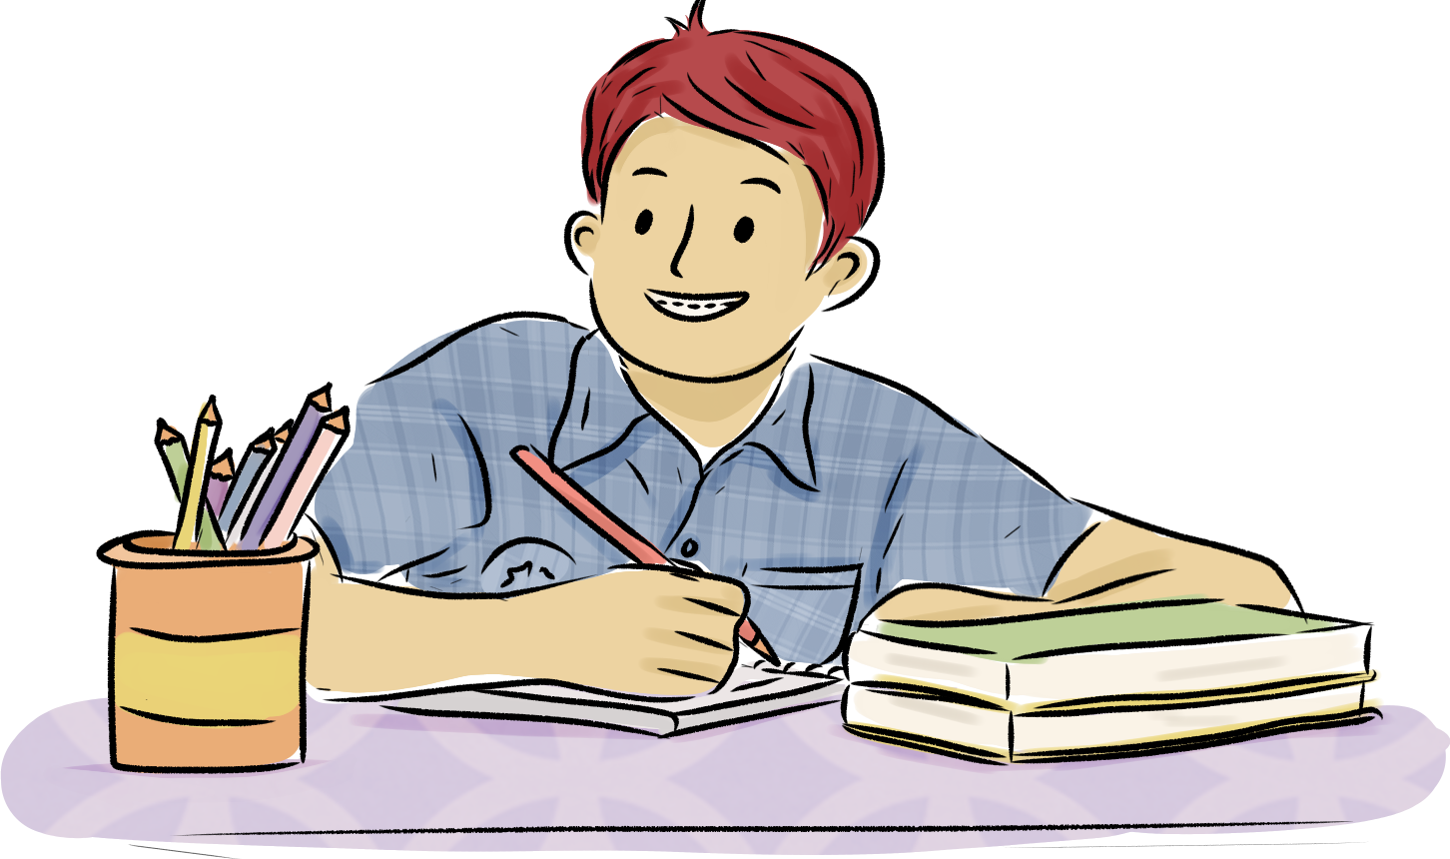
Các em chữa lại bài viết của nhóm mình theo sự hướng dẫn của giáo viên.

Slide 18

Ấn để đến trang sách

Slide 19


Sử dụng bài nói đã được chữa, em hãy quay lại video bài nói hoàn chỉnh, gửi lại cho giáo viên. (Hoạt động cá nhân)

Slide 20

Ấn để đến trang sách

Slide 21

Ôn tập lại nội dung bài học.
1
Quay lại video bài thực hành nói.
2
Ôn tập cuối học kì I
3

Slide 22



Slide 23


